Slide 1




BWA MEM
- www.oebiotech.com -
2023.03
郑福兴 / 基因组平台
Notes:
今天为大家带来......
基于bwa mem 原理 为大家回答blast 结果不一致的问题

Slide 2

1.Needleman-Wunsch 全局比对算法
2.Smith-Waterman 局部比对算法
© oebiotech.2022 | 上海欧易生物医学科技有限公司
Notes:
BWT 是一种数据转换方法
FM index 是指 reads 在进行match 之前 需要进行基因组精确定位。。。 一个reads 会拆分成许多 seeds 首先使用seeds 在基因组中match 若seed 完全match 则在match position 建立 index 随后将整个reads 拉过来比对

Slide 3
Burrows-Wheeler-Alignment
1. BWT
2. FM-index
© oebiotech.2022 | 上海欧易生物医学科技有限公司
Notes:
reads 进行 match 之前 会先完成这两步
BWT 是一种数据转换方法
FM index 是指 reads 在进行match 之前 需要进行基因组精确定位。。。 一个reads 会拆分成许多 seeds 首先使用seeds 在基因组中match 若seed 完全match 则在match position 建立 index 随后将整个reads 拉过来比对

Slide 4
BWT
BWT（Burrows-Wheeler Transform）算法是一种数据转换算法，它将一个字符串中的相似字符放在相邻的位置，以便于后续的压缩
算法只改变这个字符串中字符的顺序而并不改变其字符。如果原字符串有几个出现多次的字符，那么转换过的字符串上就会有一些连续重复的字符，这对压缩是很有用的。
现有字符串 "abcabc" 通过 BWT 算法进行数据转换
© oebiotech.2022 | 上海欧易生物医学科技有限公司
Notes:
BWA 名字来源于 BWT
BWT 是一种数据转换的方法 Linux 常用压缩格式为 gz bz2
BWT 就是 bz2 压缩过程中的其中一步

Slide 5
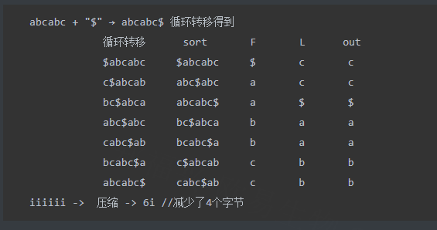
© oebiotech.2022 | 上海欧易生物医学科技有限公司

Slide 6
Most short-reads mappers for next-generation sequencing (NGS) data were developed when sequence reads were about 36bp in length. For 36bp reads, it is reasonable to require end-to-end alignment (i.e. every read base to be aligned to the reference) and to only report hits within certain hamming or edit distance. However, with emerging technologies and improved chemistry, NGS reads are not short any more, which poses new challenges to read alignment. For 100bp or longer reads, it becomes more important to allow long gaps under the affine-gap penalty and to report multiple nonoverlapping local hits potentially caused by structural variations or misassemblies in the reference genome. Many short-read alignment algorithms are not applicable or not preferred for mapping longer reads. At the same time, although several mature algorithms exist for aligning capillary sequence reads, they are slow and lack features for analyzing large-scale NGS data. Fast moving NGS technologies keep pressing for the development of new alignment algorithms
为应对reads长度增长，所面临的问题（比对速度，snp 变异等）
推出了 bwa mem
© oebiotech.2022 | 上海欧易生物医学科技有限公司
Notes:
bwa 刚出现的时候 由于测序片段 只有36bp 因此考虑的比较简单
随着测序技术不断地发展， reads 越来越长， 为算法带来了一系列的问题
例如 mapping 速度 SNV SV GAP 等问题
生信大神李恒等人 推出了新算法 bwa mem

Slide 7
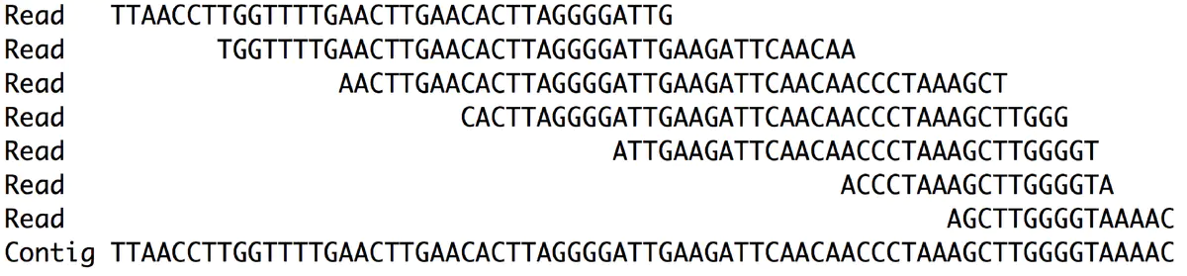
可比对 reads contigs
© oebiotech.2022 | 上海欧易生物医学科技有限公司
Notes:
bwa mem 除了reads 外 还可以比对 contigs
在这里简单介绍一下 reads contigs scaffold 关系
多个 reads overlap （至少一个碱基） 后会形成一个 大片段 称为 contigs

Slide 8
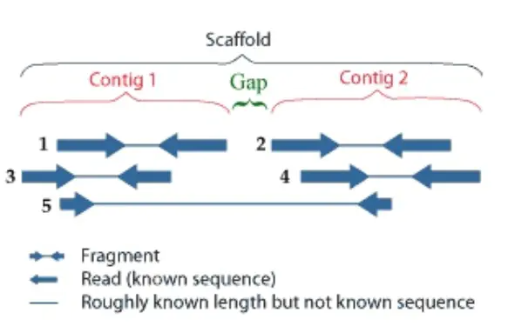
© oebiotech.2022 | 上海欧易生物医学科技有限公司
Notes:
多个 contig + Gap （可以没有） 合成一个 Scaffold
Scaffold 可以看作一个 亚基因组
Gap 的含义是 没有被 测到 但是知道碱基数量的一个片段

Slide 9
bwa mem mapping策略：
supermaximal exact matches
最精确匹配
1. split seed
2. mapped & build index
3. auto 'end to end' 'local'
© oebiotech.2022 | 上海欧易生物医学科技有限公司
Notes:
BWA mem mapping 采用了 最精确匹配的模式 进行 mapping 比如 上文提到的 reads 拆分为 seeds mapped build index
在 建立index 之后 会自动选用 全局比对 和 局部比对 end to end 指全局比对 local 指局部比对

Slide 10
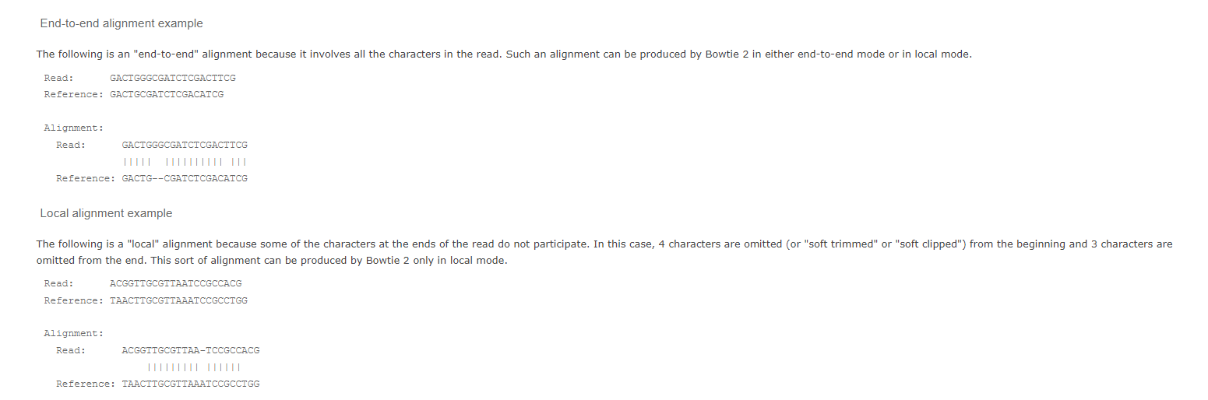
© oebiotech.2022 | 上海欧易生物医学科技有限公司
Notes:
这是两种比对的 alignment 示意图 可以看到 全局比对 会将 reads 和 ref 经过转换 match 到一起
而局部比对 只需要满足 reads 一部分 match 到 ref 上 就可以

Slide 11
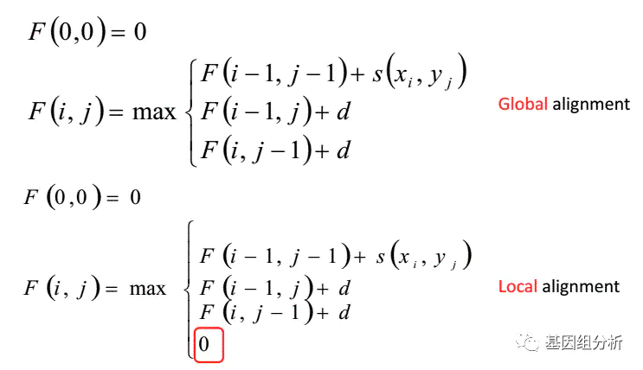
© oebiotech.2022 | 上海欧易生物医学科技有限公司
Notes:
这个是 全局比对 和 局部比对的 打分算法 这样看着比较抽象 一会我给大家举一个例子 在这张图片中 我们先记住几个 规则 s 是 match 得分 d 为 indel 罚分 max 的意思为 多种打分方式 取一种 最高的得分 ，此外 局部比对 还有一个值为 0 这就意味着 局部比对的 打分矩阵 数值不会低于0

Slide 12
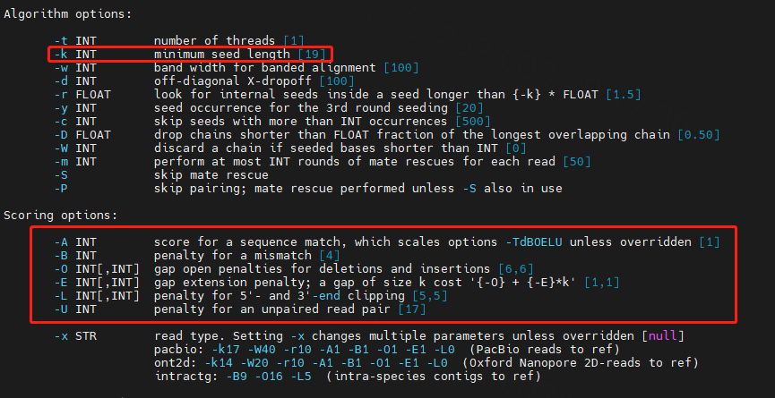
© oebiotech.2022 | 上海欧易生物医学科技有限公司
Notes:
reads 进行 match 之前 会先完成这两步
BWT 是一种数据转换方法
FM index 是指 reads 在进行match 之前 需要进行基因组精确定位。。。 一个reads 会拆分成许多 seeds 首先使用seeds 在基因组中match 若seed 完全match 则在match position 建立 index 随后将整个reads 拉过来比对

Slide 13
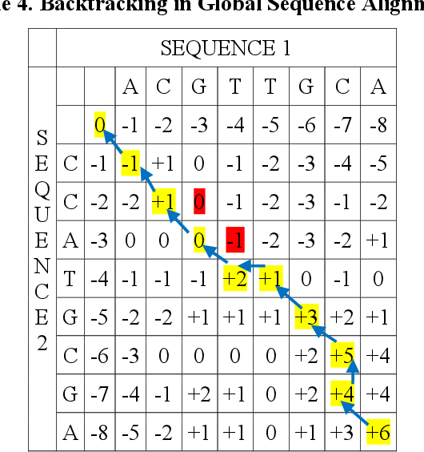
全局比对有它的局限性，例如对于蛋白来讲，功能区的结构域可以决定蛋白质的作用。但是在全局比对中会被 pass ；同理，核酸比对中 无法查找保守域。 易变区容易被 pass
ACGTTG- CA
| | |
CCA -TGCGA
回溯规则 good + good
回溯路线 与打分路线相反
© oebiotech.2022 | 上海欧易生物医学科技有限公司
Notes:
全局比对的打分矩阵 在这里 规定了 match 得分为 2分 indel 罚分 1分 mismatch 罚分 1 分 每个小格子 打分来源只有三个 分别是 小格子的左侧 上侧 左上方的小格子 根据刚才的打分算法 选取最高分填充 #（举例子）
打分结束后 回溯 回溯规则为 好的 加 好的 还是好的 因此选取最高得分路径回溯 只有三个方向 左侧 上侧 左上方
这里有一个小问题 # （alignment 方式 ） 原因是 +6 回溯的三种方式都是 最高的分 也就是说 最佳 alignment 方式 同时有三种 最后 软件会选取一种 match 最高的方法 来 alignmeng

Slide 14
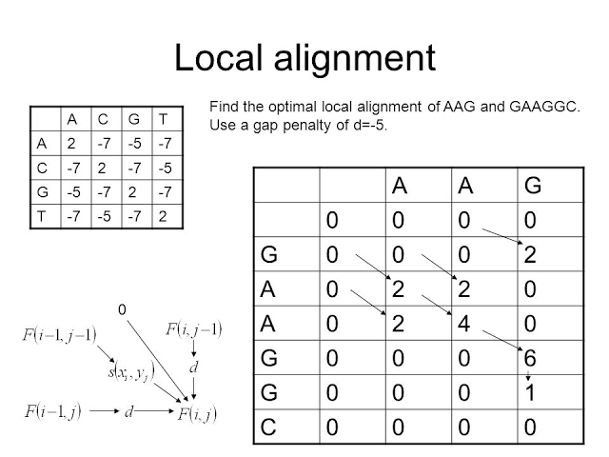
局部比对
AAG
|| |
GAAGGGC
回溯规则：寻找最大值 开始回溯 到 0 停止
© oebiotech.2022 | 上海欧易生物医学科技有限公司
Notes:
局部比对 ： 打分方式 与 全局一只 多了一个 得分下限 为 0 分 回溯方式 寻找最大值 可能出现在任何地方 回溯 到0 停止

Slide 15
得到打分矩阵后，按照回溯规则进行 alignment
alignment 规则 为 按位异或 ^
a = 101001100
b = 101100111
a^b = 000101011
最终从最优的 alignment 中 选取mismatch最少的alignment
© oebiotech.2022 | 上海欧易生物医学科技有限公司
Notes:
按位异或 统计 mismatch 率

Slide 16
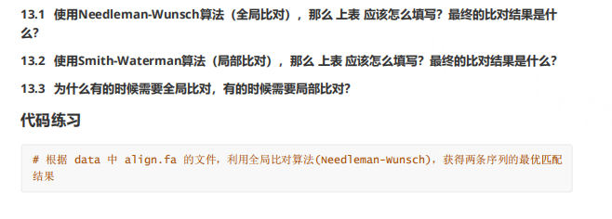
© oebiotech.2022 | 上海欧易生物医学科技有限公司
Notes:
reads 进行 match 之前 会先完成这两步
BWT 是一种数据转换方法
FM index 是指 reads 在进行match 之前 需要进行基因组精确定位。。。 一个reads 会拆分成许多 seeds 首先使用seeds 在基因组中match 若seed 完全match 则在match position 建立 index 随后将整个reads 拉过来比对

Slide 17
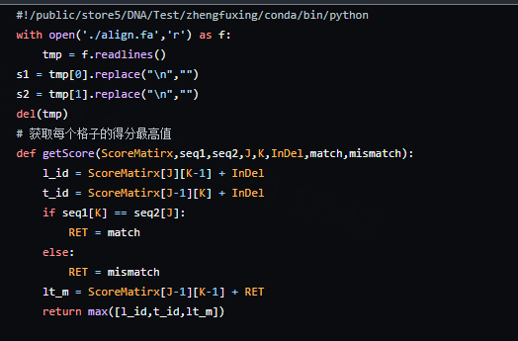
© oebiotech.2022 | 上海欧易生物医学科技有限公司
Notes:
reads 进行 match 之前 会先完成这两步
BWT 是一种数据转换方法
FM index 是指 reads 在进行match 之前 需要进行基因组精确定位。。。 一个reads 会拆分成许多 seeds 首先使用seeds 在基因组中match 若seed 完全match 则在match position 建立 index 随后将整个reads 拉过来比对

Slide 18
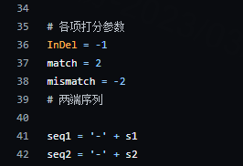
© oebiotech.2022 | 上海欧易生物医学科技有限公司
Notes:
reads 进行 match 之前 会先完成这两步
BWT 是一种数据转换方法
FM index 是指 reads 在进行match 之前 需要进行基因组精确定位。。。 一个reads 会拆分成许多 seeds 首先使用seeds 在基因组中match 若seed 完全match 则在match position 建立 index 随后将整个reads 拉过来比对

Slide 19
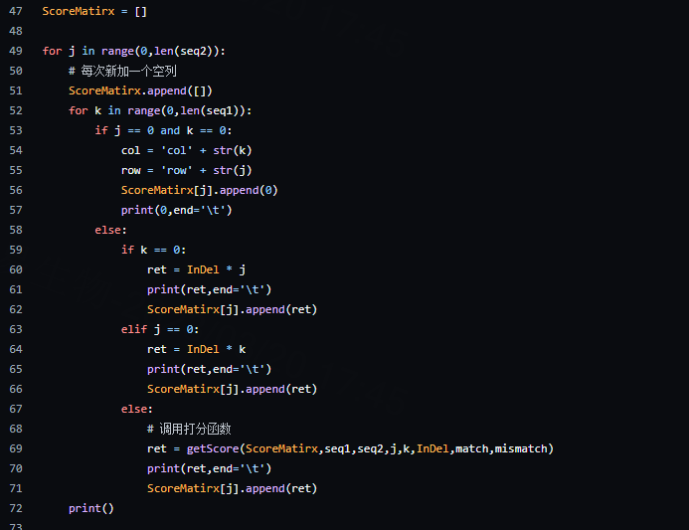
© oebiotech.2022 | 上海欧易生物医学科技有限公司
Notes:
reads 进行 match 之前 会先完成这两步
BWT 是一种数据转换方法
FM index 是指 reads 在进行match 之前 需要进行基因组精确定位。。。 一个reads 会拆分成许多 seeds 首先使用seeds 在基因组中match 若seed 完全match 则在match position 建立 index 随后将整个reads 拉过来比对

Slide 20
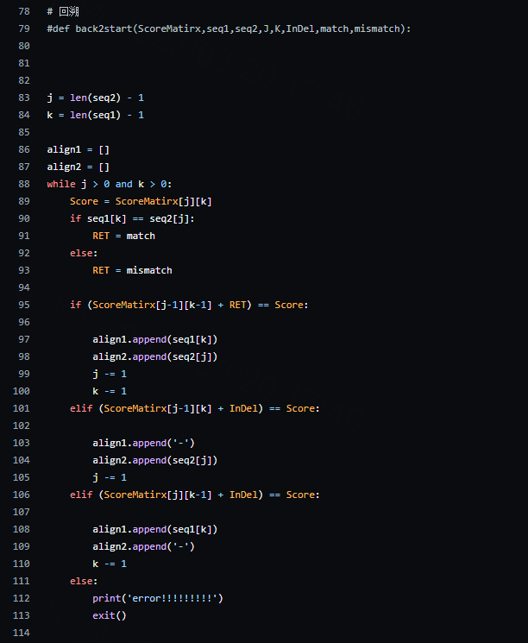
© oebiotech.2022 | 上海欧易生物医学科技有限公司
Notes:
reads 进行 match 之前 会先完成这两步
BWT 是一种数据转换方法
FM index 是指 reads 在进行match 之前 需要进行基因组精确定位。。。 一个reads 会拆分成许多 seeds 首先使用seeds 在基因组中match 若seed 完全match 则在match position 建立 index 随后将整个reads 拉过来比对

Slide 21
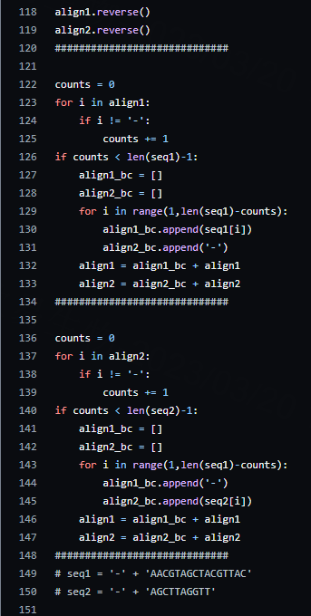
© oebiotech.2022 | 上海欧易生物医学科技有限公司
Notes:
reads 进行 match 之前 会先完成这两步
BWT 是一种数据转换方法
FM index 是指 reads 在进行match 之前 需要进行基因组精确定位。。。 一个reads 会拆分成许多 seeds 首先使用seeds 在基因组中match 若seed 完全match 则在match position 建立 index 随后将整个reads 拉过来比对

Slide 22
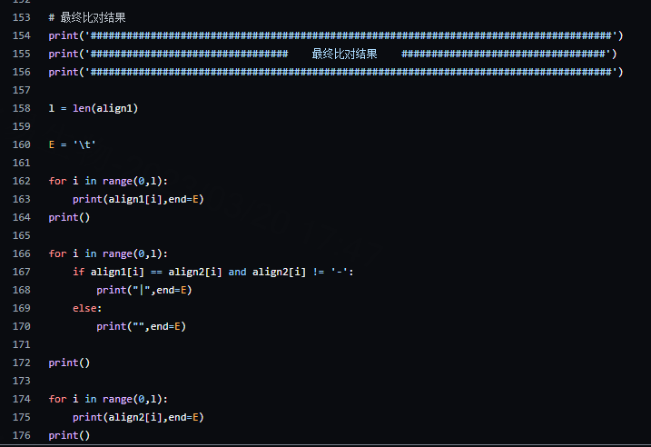
© oebiotech.2022 | 上海欧易生物医学科技有限公司
Notes:
reads 进行 match 之前 会先完成这两步
BWT 是一种数据转换方法
FM index 是指 reads 在进行match 之前 需要进行基因组精确定位。。。 一个reads 会拆分成许多 seeds 首先使用seeds 在基因组中match 若seed 完全match 则在match position 建立 index 随后将整个reads 拉过来比对

Slide 23
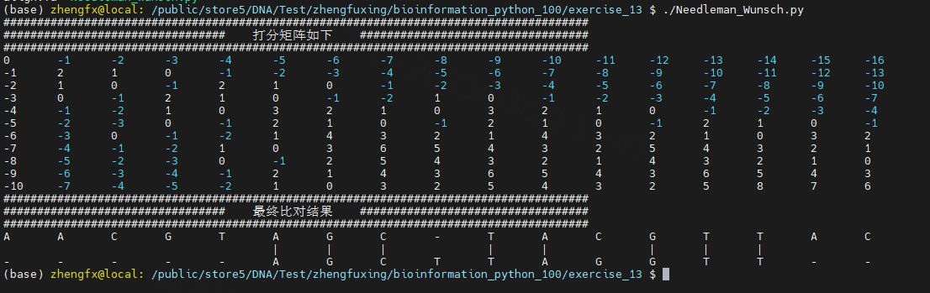
© oebiotech.2022 | 上海欧易生物医学科技有限公司
Notes:
reads 进行 match 之前 会先完成这两步
BWT 是一种数据转换方法
FM index 是指 reads 在进行match 之前 需要进行基因组精确定位。。。 一个reads 会拆分成许多 seeds 首先使用seeds 在基因组中match 若seed 完全match 则在match position 建立 index 随后将整个reads 拉过来比对

Slide 24



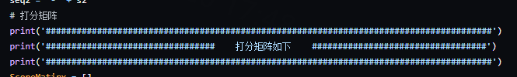


© oebiotech.2022 | 上海欧易生物医学科技有限公司
Notes:
reads 进行 match 之前 会先完成这两步
BWT 是一种数据转换方法
FM index 是指 reads 在进行match 之前 需要进行基因组精确定位。。。 一个reads 会拆分成许多 seeds 首先使用seeds 在基因组中match 若seed 完全match 则在match position 建立 index 随后将整个reads 拉过来比对

Slide 25
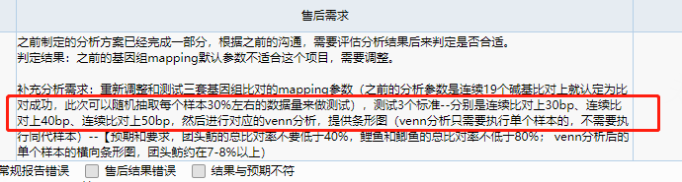
项目案例：
问题：王石 鲤鱼 鲫鱼 团头鲂
© oebiotech.2022 | 上海欧易生物医学科技有限公司
Notes:
原理说完了 借助一个 以前的项目 回答一下刚才的问题 该项目 老师明确告诉我们 污染严重 但样本珍贵 让我们想办法 去污染。用于分析。

Slide 26
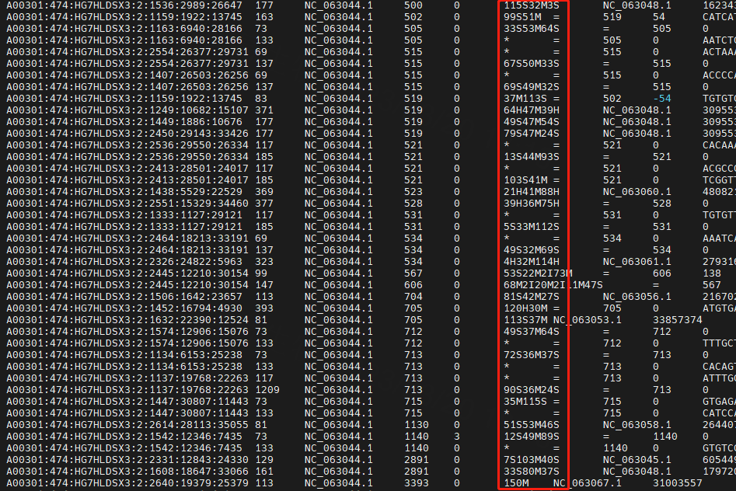
Notes:
可以看到 这个 bam 文件里边 反应的信息 很多reads 很短 而且只有 19m 其他跳过了
也就是说 许多reads 压根不是人的 但是由于 一个 seed match 到了 所以 bwa 认为 这是一个 人类的reads 实际上很有可能是支原体的 只是 恰好有 19个碱基 与人类的可以 match 到 因此被认为是 mapped reads 只是比对质量较低而已

Slide 27
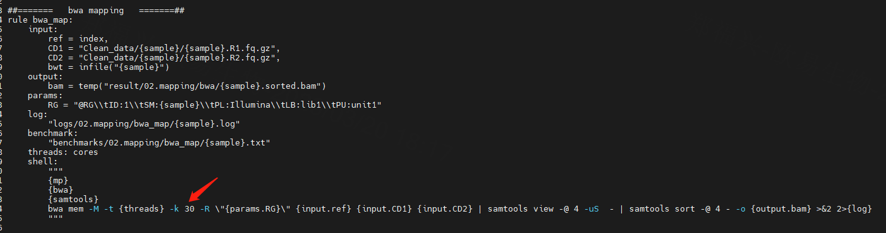
Notes:
可以看到 这个 bam 文件里边 反应的信息 很多reads 很短 而且只有 19m 其他跳过了
也就是说 许多reads 压根不是人的 但是由于 一个 seed match 到了 所以 bwa 认为 这是一个 人类的reads 实际上很有可能是支原体的 只是 恰好有 19个碱基 与人类的可以 match 到 因此被认为是 mapped reads 只是比对质量较低而已

Slide 28
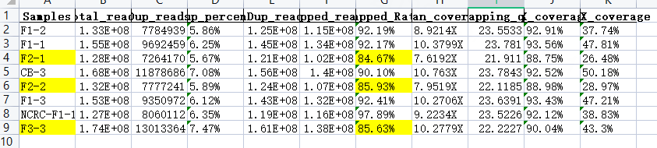
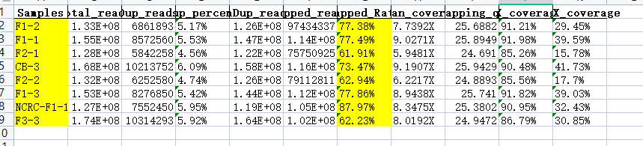
Notes:
可以看到 这个 bam 文件里边 反应的信息 很多reads 很短 而且只有 19m 其他跳过了
也就是说 许多reads 压根不是人的 但是由于 一个 seed match 到了 所以 bwa 认为 这是一个 人类的reads 实际上很有可能是支原体的 只是 恰好有 19个碱基 与人类的可以 match 到 因此被认为是 mapped reads 只是比对质量较低而已

Slide 29
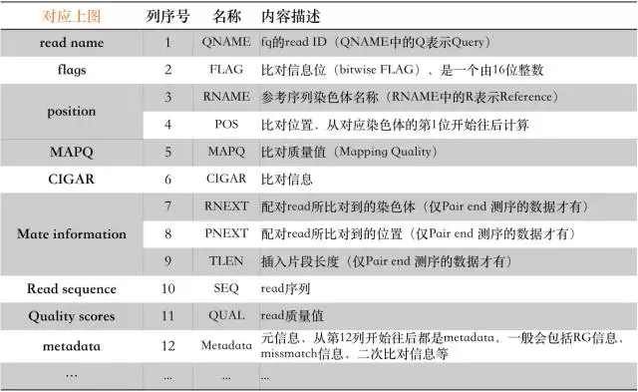
© oebiotech.2022 | 上海欧易生物医学科技有限公司
Notes:
介绍一下 bam 各个列的含义

Slide 30
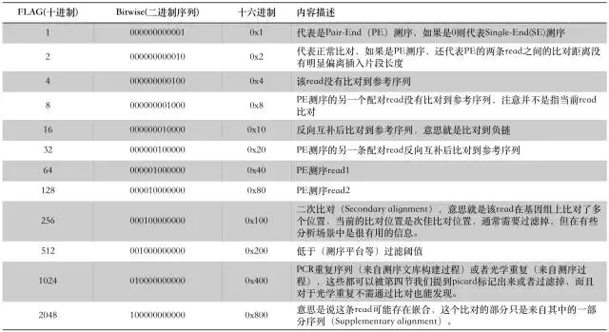
© oebiotech.2022 | 上海欧易生物医学科技有限公司
Notes:
第二列 按照二进制方式 1 为 该位置为真 0 为 假

